Slide 1
Презентация к уроку технологии во 2 классе «Работа с бумагой.
Аппликационные работы.
Изделие «Русалка»

Slide 2


ЗАГАДКА
Я живу на дне морском
Во дворце из лилий
Вместе с сёстрами, отцом,
Рыбами чудными,
У меня красивый хвост
И волшебный голос.
И искрится под водой
Золотистый волос.
У меня желанье есть –
Стать земной девчонкой:
Буду бегать, танцевать
И смеяться звонко!
РУСАЛКА

Slide 3
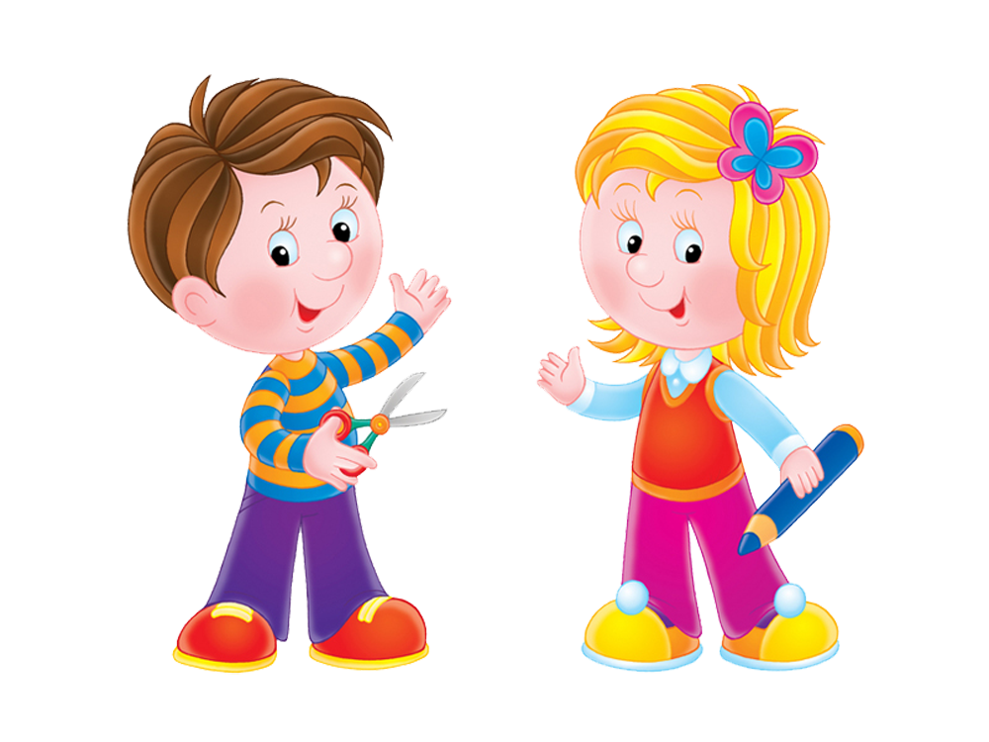
ТИПЫ АППЛИКАЦИЙ

Slide 4
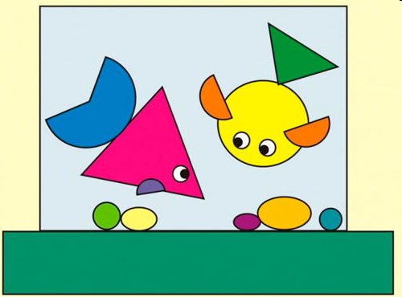
ГЕОМЕТРИЧЕСКАЯ АППЛИКАЦИЯ

Slide 5
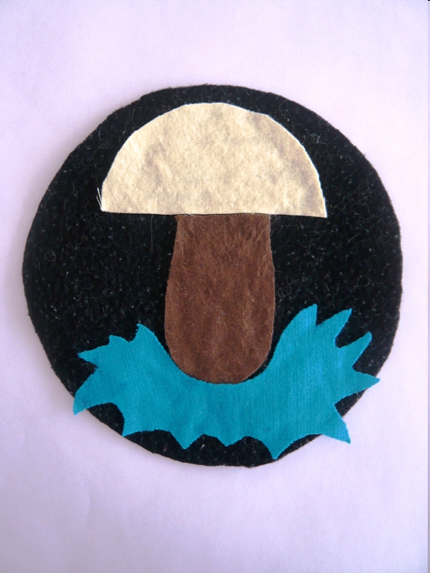
ПРЕДМЕТНАЯ АППЛИКАЦИЯ

Slide 6

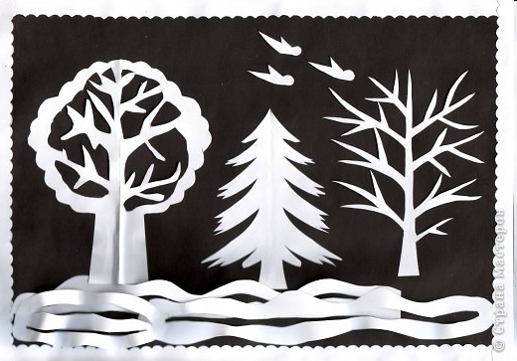
СИЛУЭТНАЯ АППЛИКАЦИЯ

Slide 7
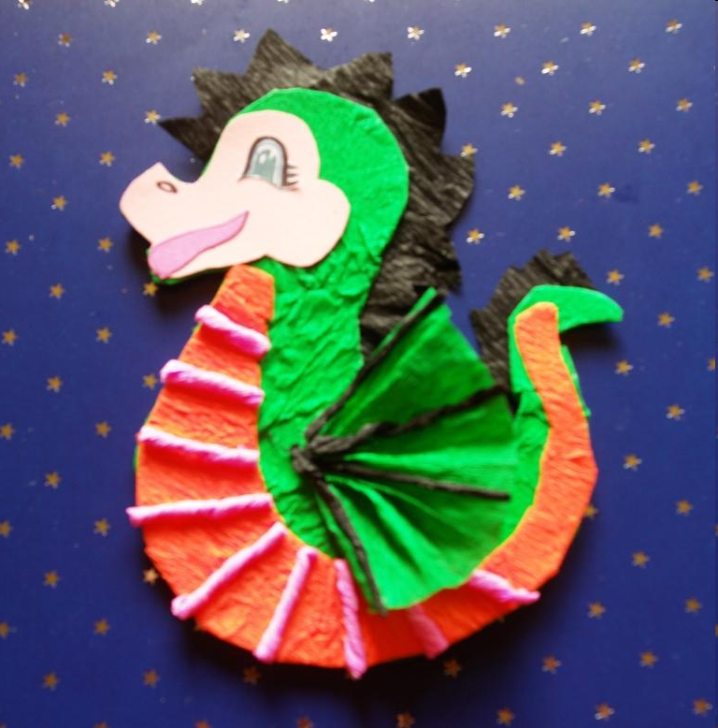
ПОЛУОБЪЁМНАЯ АППЛИКАЦИЯ

Slide 8

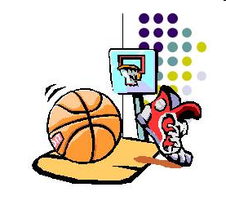
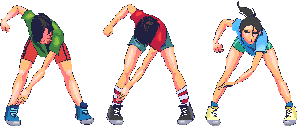
ФИЗКУЛЬТМИНУТКА
Отдых наш – физкультминутка,
Занимай свои места!
Шаг на месте левой, правой,
Раз и два, раз и два.
(Ходьба на месте)
Руки подняли и покачали -
Это деревья в лесу.
Руками взмахнули,
Кисти встряхнули –
Ветер сбивает росу.
Плавно руками, дети, помашем –
Это к нам птицы летят.
Как они сядут, тоже покажем,
Крылышки сложим назад.
(Сесть за парту, руки за спину, свести лопатки.)

Slide 9

Основные термины и понятия:
Русалка
Сирена
Полуобъем

Slide 10
ПЛАН РАБОТЫ:
Подготовка материалов и инструментов.
Разметка.
Раскрой.
Сборка.
Отделка.

Slide 11
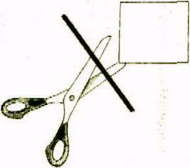
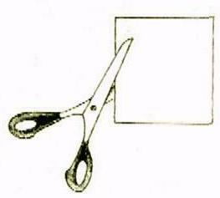
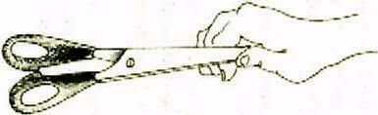
Техника работы с ножницами
1. Обращайтесь с ножницами
очень осторожно.
Резать кончиками - нельзя,
серединкой - можно
2. Если нужно инструмент
передать другому.
То колечки от себя
Ты спокойно поверни,
И, за кончики держись,
Ножницы ему верни!
3. Когда выполнишь работу,
Тут же ножницы закрой,
Чтоб до острых краешков,
Не коснулся кто другой!

Slide 12
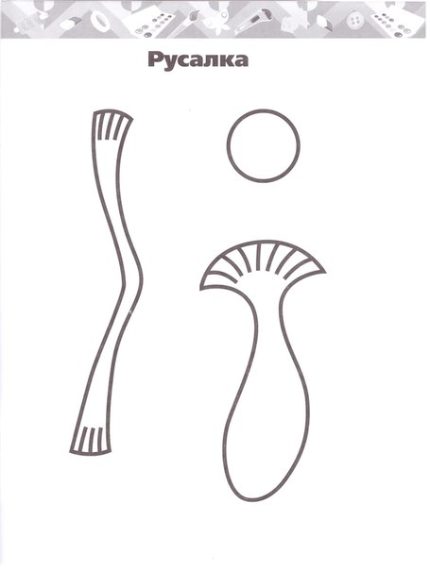
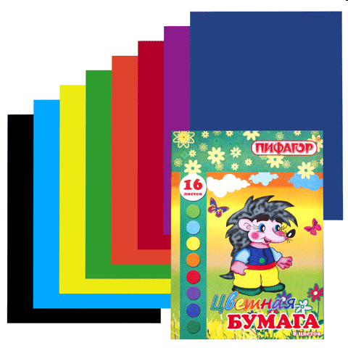
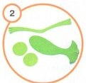

РАЗМЕТКА и РАСКРОЙ
Вырезать из рабочей тетради (с. 52) шаблоны и обвести их на цветной бумаге. Вырезать детали.

Slide 13
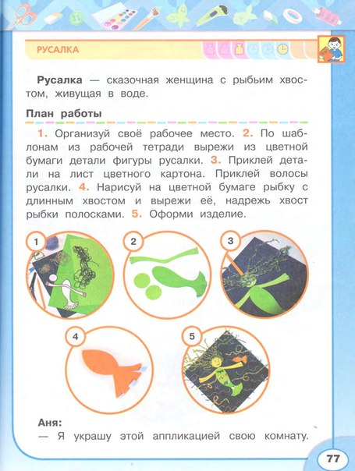
СБОРКА и ОТДЕЛКА
Отделка. При помощи ниток, фольги и цветной бумаги закончить композицию: сделать волны, чешуйки русалки и т. д. Придать аппликации небольшой объем (с помощью рисунка в учебнике на с. 77).
Сборка. Разложить все детали на основе из картона так, чтобы получилась композиция. Сделать из ниток прическу. Приклеить детали к картону. Нарисовать русалке лицо.

Slide 14
Оцените своё изделие:
- над изделием надо ещё потрудиться;
- изделие сделано хорошо;
- изделие сделано отлично;

